Slide 2
Las Enseñanzas de Jesús

Slide 3
Querido Señor Jesús, te agradecemos que no nos hayas dejado sin el Consolador. Te agradecemos por enviarnos el Espíritu Santo después de tu ascensión al cielo. Enséñanos más sobre él hoy en nuestra lección. En tu nombre oramos, Amén.

Slide 4
Las Preguntas de Repaso (5 minutos)

Slide 5
¿Con qué nombre llamó Jesús al Espíritu Santo cuando prometió enviarlo a sus discípulos después de que se fuera?

Slide 6
El Consolador

Slide 7
¿Cuál es la evidencia bíblica de que el Espíritu Santo es Dios?

Slide 8
1 Corintios 3:16 es llamado Dios
Él es omnipresente como dice Salmo 139:7-8
Génesis 1:1-2 confirma que el Espíritu Santo participó en la obra de la creación.

Slide 9
Lección 5 (45 minutos)

Slide 11
Notes:
http://freebibleimages.org/illustrations/ananias-sapphira/

Slide 12
Notes:
http://freebibleimages.org/illustrations/ananias-sapphira/

Slide 13
Preguntas

Slide 14
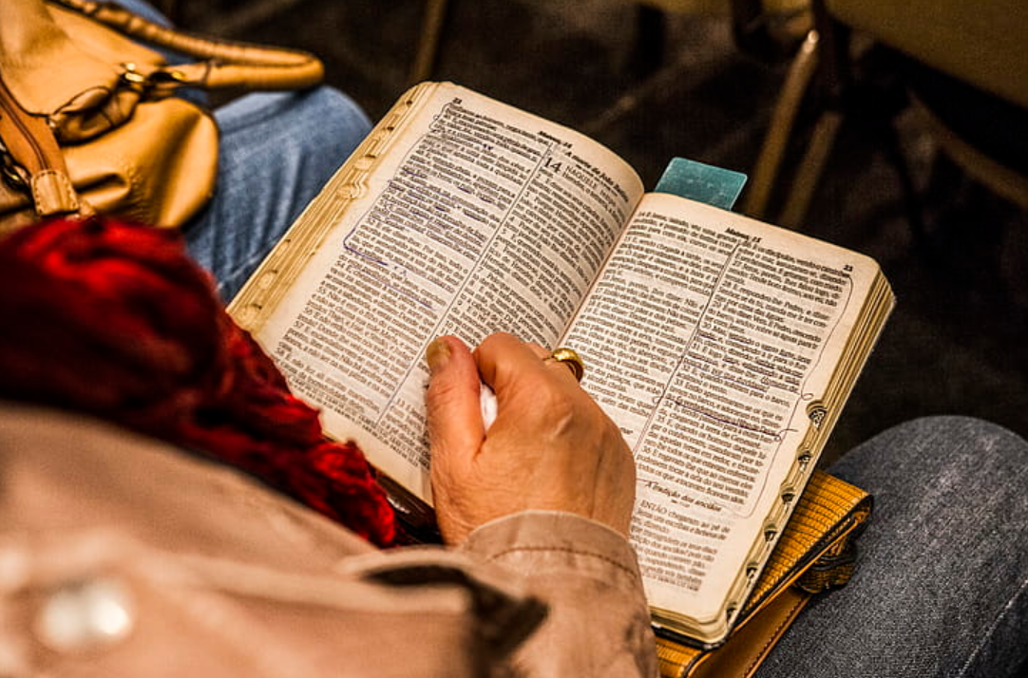
¿Hablan en lenguas en su iglesia?
Notes:
https://www.nicepik.com/person-holding-opened-book-adult-bible-book-series-christ-christian-christianity-education-free-photo-1326356

Slide 15
Leamos 1 Corintios 12:1-11, 27-31 y 1 Corintios 14:1-20, 26-33a. ¿Cuáles son algunas de las preguntas que le haría a su amiga si ella dice que acaba de visitar una iglesia donde hablan en lenguas?

Slide 16
1 Corintios 12:1-11, “Hermanos, no quiero que ignoren lo relacionado con los dones espirituales. ² Ustedes saben que, cuando no eran creyentes, eran arrastrados hacia los ídolos mudos. ³ Por tanto, quiero que sepan que nadie que hable por el Espíritu de Dios puede maldecir a Jesús; y que nadie puede llamar «Señor» a Jesús, si no es por el Espíritu Santo.

Slide 17
⁴ Ahora bien, hay diversidad de dones, pero el Espíritu es el mismo. ⁵ Hay diversidad de ministerios, pero el Señor es el mismo. ⁶ Hay diversidad de actividades, pero Dios, que hace todo en todos, es el mismo. ⁷ Pero la manifestación del Espíritu le es dada a cada uno para provecho. ⁸ A uno el Espíritu le da palabra de sabiduría; a otro, el mismo Espíritu le da palabra de ciencia;

Slide 18
⁹ a otro, el mismo Espíritu le da fe; y a otro, dones de sanidades; ¹⁰ a otro más, el don de hacer milagros; a otro, el don de profecía; a otro, el don de discernir los espíritus; a otro, el don de diversos géneros de lenguas; y a otro, el don de interpretar lenguas; ¹¹ pero todo esto lo hace uno y el mismo Espíritu, que reparte a cada uno en particular, según su voluntad.

Slide 19
1 Corintios 12:27-31, “Ahora bien, ustedes son el cuerpo de Cristo, y cada uno de ustedes es un miembro con una función particular. ²⁸ En la iglesia Dios ha puesto, en primer lugar, apóstoles, luego profetas, y en tercer lugar, maestros; luego están los que hacen milagros, después los que sanan, los que ayudan, los que administran, y los que tienen don de lenguas.

Slide 20
²⁹ ¿Son todos apóstoles? ¿Son todos profetas? ¿Son todos maestros? ¿Hacen todos milagros? ³⁰ ¿Tienen todos dones de sanidad? ¿Hablan todos lenguas? ¿Interpretan todos? ³¹ Como no es así, ustedes deben procurar los mejores dones. Pero yo les muestro un camino aun más excelente.

Slide 21
1 Corintios 14:1-20, “Ustedes vayan en pos del amor, y procuren alcanzar los dones espirituales, sobre todo el de profecía, ² pues el que habla en lenguas extrañas le habla a Dios, pero no a los hombres; y nadie le entiende porque, en el Espíritu, habla de manera misteriosa. ³ Pero el que profetiza les habla a los demás para edificarlos, exhortarlos y consolarlos. ⁴ El que habla en lengua extraña, se edifica a sí mismo; en cambio, el que profetiza, edifica a la iglesia.

Slide 22
⁵ Así que, yo quisiera que todos ustedes hablaran en lenguas, pero más quisiera que profetizaran; porque profetizar es más importante que hablar en lenguas, a menos que el que las hable también las interprete, para que la iglesia sea edificada.⁶ Hermanos, ¿de qué les serviría a ustedes que yo fuera a visitarlos y les hablara en lenguas, a menos que les comunicara alguna revelación, o conocimiento, o profecía, o enseñanza?

Slide 23
⁷ Si los instrumentos musicales, como la flauta o la cítara, no tuvieran un sonido claramente distinto, ¿cómo podríamos distinguir entre la música de flauta y la música de cítara? ⁸ Y si el toque de trompeta resulta incierto, ¿quién se alistará para el combate? ⁹ Lo mismo pasa con ustedes: si no usan la lengua para comunicar un mensaje claro y comprensible, ¿cómo se va a entender lo que dicen? Es como si hablaran al aire.

Slide 24
¹⁰ No hay duda de que en el mundo hay muchos idiomas, y que ninguno de ellos carece de significado. ¹¹ Pero si yo no sé lo que significan las palabras, seré como un extranjero para el que habla, y el que habla será como un extranjero para mí. ¹² Lo mismo pasa con ustedes. Puesto que anhelan tener los dones espirituales, procuren abundar en ellos para la edificación de la iglesia.

Slide 25
¹³ Por lo tanto, el que hable en una lengua extraña, pida en oración poder interpretarla. ¹⁴ Porque, si yo oro en una lengua extraña, es mi espíritu el que ora, pero mi entendimiento no se beneficia. ¹⁵ Entonces, ¿qué debo hacer? Pues orar con el espíritu, pero también con el entendimiento; cantar con el espíritu, pero también con el entendimiento.

Slide 26
¹⁶ Porque si tú alabas a Dios sólo con el espíritu, ¿qué hará el que solamente está escuchando? ¿Cómo dirá «Amén» a tu acción de gracias, si no sabe lo que has dicho? ¹⁷ Tu acción de gracias puede ser muy buena, pero el otro no será edificado. ¹⁸ Doy gracias a Dios de que hablo en lenguas más que todos ustedes,

Slide 27
¹⁹ pero en la iglesia prefiero hablar cinco palabras con mi entendimiento, para poder enseñar a los demás, que diez mil palabras en una lengua extraña. ²⁰ Hermanos, no sean como niños en su modo de razonar. Sean como niños en cuanto a la malicia, pero en su modo de razonar actúen como gente madura.

Slide 28
1 Corintios 14:26-33a, “Por lo tanto, hermanos, cuando ustedes se reúnan, tal vez cada uno tenga un salmo, una enseñanza, una revelación, un mensaje en lengua extraña, o una interpretación; pero todo deben hacerlo para la edificación. ²⁷ Si se habla en una lengua extraña, que hablen dos, y hasta tres, pero que lo hagan por turnos, y que uno de ellos interprete lo que se diga.

Slide 29
²⁸ Pero si no hay quien interprete, esa persona debe guardar silencio en la iglesia, y hablar para sí mismo y para Dios. ²⁹ De la misma manera, que hablen dos y hasta tres profetas, y que los demás juzguen lo dicho. ³⁰ Si alguien estando sentado recibe una revelación, el primero debe dejar de hablar; ³¹ así todos podrán profetizar por turno, a fin de que todos aprendan y sean exhortados. ³² El don de profecía debe estar bajo el control de los profetas, ³³ pues Dios no es Dios de confusión, sino de paz.

Slide 30
¿Ponen demasiado énfasis en hablar en lenguas?
¿Lo están utilizando como prueba de que la persona realmente ha recibido el Espíritu Santo?
¿Para que usan el hablar de lenguas?
¿Todos pueden entender el mensaje de los que hablan en lenguas?

Slide 31
La Oración
Notes:
https://www.nicepik.com/two-man-and-woman-s-hand-on-top-of-table-hands-pray-prayer-praying-hands-faith-folded-free-photo-830928

Slide 32
La Tarea y El Proyecto Final
Notes:
https://www.nicepik.com/book-and-notebook-in-table-coffee-school-homework-coffee-shop-education-student-cup-free-photo-316586

Slide 34
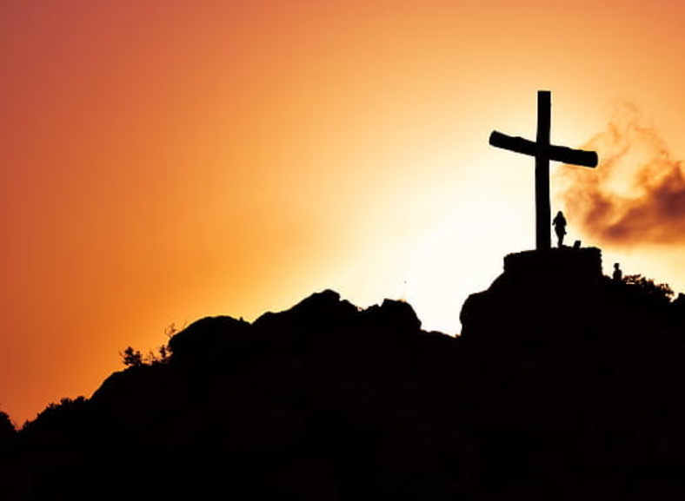
La Despedida
Notes:
https://www.nicepik.com/light-dawn-landscape-nature-backlit-cemetery-christianity-clouds-cross-crucifixion-free-photo-3551

